Slide 1
É TUDO CASEIRO
GRUPO 05
ISABELLA BOSCO
LEONARDO RIBEIRO
LUCAS HENRIQUE
LUÍSA BRAZ

Slide 2
CONTEX. PROBLEMA
Pequenos empreendedores do mercado alimentício
Dificuldade de se divulgar e achar novos clientes
Competição contra empreendedores de maior porte
PÚBLICO ALVO
PROPOSTA/OBJETIVO
HIST. USUÁRIOS
PROJ. INTERFACE
METODOLOGIA

Slide 3
CONTEX. PROBLEMA
PÚBLICO ALVO
Produtores e consumidores de alimentos caseiros/artesanais sem grandes conhecimentos tecnológicos para que divulguem/encontrem negócios.
PROPOSTA/OBJETIVO
HIST. USUÁRIOS
PROJ. INTERFACE
METODOLOGIA
O público alvo que o projeto pretende atingir são pequenos produtores de alimentos caseiros/artesanais, que normalmente trabalham em suas próprias casas. Esses produtores

Slide 4
CONTEX. PROBLEMA
O público alvo que o projeto pretende atingir são pequenos produtores de alimentos caseiros/artesanais, que normalmente trabalham em suas próprias casas. Esses produtores muitas vezes não conseguem ter boa divulgação de seu pequeno negócio por não ter tanto conhecimento em tecnologia nem um lugar confiável para se promover. Dessa forma, nosso projeto ajuda essas pessoas a serem conhecidas por mais pessoas em mais regiões e por isso a crescer seu número de clientes.
Além desses produtores, nosso projeto busca ajudar os consumidores desse tipo de produto (alimentos caseiros/artesanais). Ou por buscarem algo muito específico que é difícil de achar, ou por não terem muita opção de comida saudável ou até por não acharem comidas saudáveis de qualidade e com preço acessível.
PÚBLICO ALVO
PROPOSTA/OBJETIVO
HIST. USUÁRIOS
PROJ. INTERFACE
METODOLOGIA

Slide 5
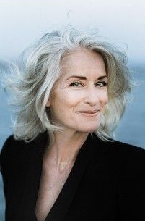
CONTEX. PROBLEMA
PERSONAS
PÚBLICO ALVO
Maria das Graças
55 anos - Aposentada/ Dona de Casa
Maria das Graças é uma advogada recém aposentada. Ela tem dois filhos e 3 netos.
Ela sempre gostou de fazer doces e bolos para sua família. Devido a sua aposentadoria, ela tem muito tempo de sobra e procura uma atividade para não ficar parada.
PROPOSTA/OBJETIVO
HIST. USUÁRIOS
PROJ. INTERFACE
METODOLOGIA
Surgiu então, a ideia de fazer doces para vender, mas a princípio seus clientes são apenas amigos e parentes. Maria busca uma forma de divulgar o seu novo negócio para expandi-lo

Slide 6
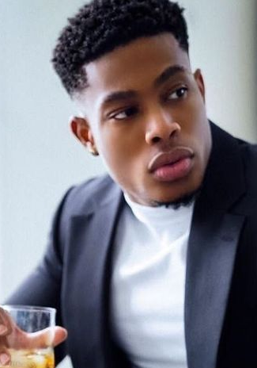
CONTEX. PROBLEMA
PERSONAS
PÚBLICO ALVO
Jonas Alberto
22 anos - Estudante
Jonas é uma estudante de veterinária. Ele mora sozinho em BH em uma república junto com mais dois estudantes. Jonas tem aulas pela manhã e faz estágio na parte da tarde. Faz dois anos que Jonas se tornou vegetariano.
PROPOSTA/OBJETIVO
HIST. USUÁRIOS
PROJ. INTERFACE
METODOLOGIA
Desde então ele tem dificuldade de manter uma alimentação balanceada e diversificada, pois devido a sua rotina corrida ele não consegue preparar suas refeições. Além disso, ele tem dificuldade de achar alimentos orgânicos de qualidade e com variedade.

Slide 7
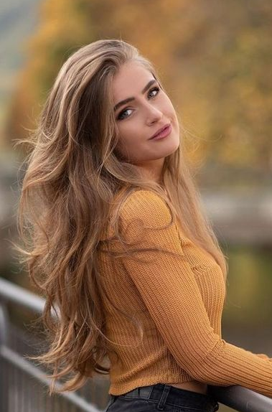
CONTEX. PROBLEMA
PERSONAS
PÚBLICO ALVO
Letícia Salgado
26 anos - Estudante
Letícia estuda nutrição. Ela está quase se formando. Ela é filha única e mora com seus pais. Para ganhar uma renda extra durante a faculdade, Letícia faz lanches e marmitas para vender. Cada alimento de acordo com a dieta do cliente.
PROPOSTA/OBJETIVO
HIST. USUÁRIOS
PROJ. INTERFACE
METODOLOGIA
Com a formatura chegando, Letícia gostaria de expandir seu pequeno empreendimento de forma a conseguir novos clientes e atraí-los para seu novo escritório de nutrição. Onde ela poderá trabalhar em sua área ao acompanhar, criar e produzir as dietas.

Slide 8
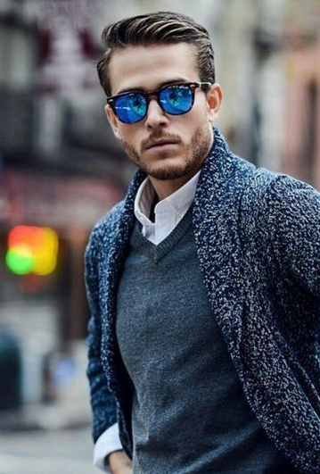
CONTEX. PROBLEMA
PERSONAS
PÚBLICO ALVO
Mario Marcos
35 anos - Pequeno Comerciante
Mario Marcos é solteiro e recentemente abandonou sua carreira como advogado para trabalhar com o que realmente ama: cozinhar.
Ele começou a produzir salgados e sanduíches artesanais, mas percebeu que seus clientes se restringem a apenas pessoas que vivem na mesma região que ele.
PROPOSTA/OBJETIVO
HIST. USUÁRIOS
PROJ. INTERFACE
METODOLOGIA
Por isso, Marcos procura uma lugar para divulgar seu novo negócio a fim de expandi-lo

Slide 9
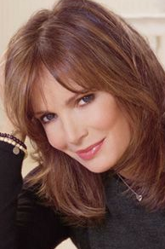
CONTEX. PROBLEMA
PERSONAS
PÚBLICO ALVO
Luciana Moreira
41 anos - Dona de Casa
Luciana Moreira é casada e mãe de dois filhos pequenos. O aniversário de seu filho mais velho (6 anos) está chegando. Ele pediu uma festa com o tema dos Vingadores e um bolo com o formato do punho do Hulk, seu herói favorito.
PROPOSTA/OBJETIVO
HIST. USUÁRIOS
PROJ. INTERFACE
METODOLOGIA
Luciana está com dificuldade de encontrar algum lugar ou alguém que faça o bolo e os docinhos personalizados, como ela quer.

Slide 10
CONTEX. PROBLEMA
Desenvolver uma solução de software que atenda aos pequenos produtores de alimentos artesanais;
Auxiliar/Incentivar a crescer seu próprio negócio.
Facilitar, para os consumidores, achar alimentos mais saudáveis, com uma produção mais orgânica e feita à sua maneira.
PÚBLICO ALVO
PROPOSTA/OBJETIVO
HIST. USUÁRIOS
PROJ. INTERFACE
METODOLOGIA

Slide 11
CONTEX. PROBLEMA
JUSTIFICATIVA
PÚBLICO ALVO
PROPOSTA/OBJETIVO
Assim como vários talentos da alimentação artesanal são ignorados, vários clientes têm dificuldades em encontrar alimentos orgânicos e artesanais à sua maneira, contentando-se então com aqueles alimentos encontrados em padarias ou lanchonetes que talvez não atendam a seus gostos.
HIST. USUÁRIOS
PROJ. INTERFACE
METODOLOGIA

Slide 12
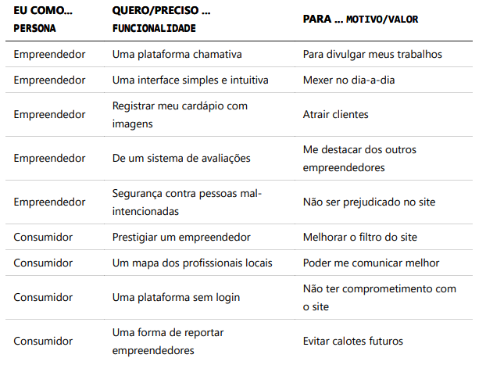
CONTEX. PROBLEMA
HISTÓRIA DE USUÁRIOS
PÚBLICO ALVO
PROPOSTA/OBJETIVO
HIST. USUÁRIOS
PROJ. INTERFACE
METODOLOGIA

Slide 13
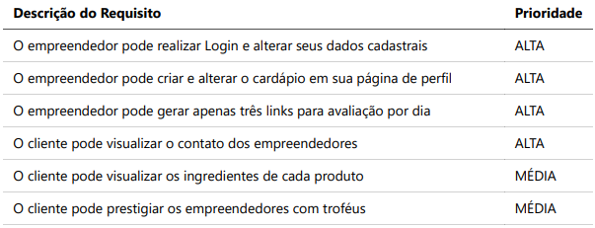
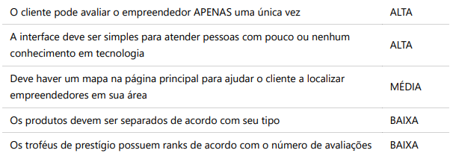
CONTEX. PROBLEMA
REQUISITOS FUNCIONAIS
PÚBLICO ALVO
PROPOSTA/OBJETIVO
HIST. USUÁRIOS
PROJ. INTERFACE
METODOLOGIA

Slide 14
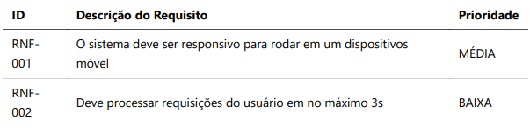
CONTEX. PROBLEMA
REQUISITOS NÃO FUNCIONAIS
PÚBLICO ALVO
PROPOSTA/OBJETIVO
HIST. USUÁRIOS
PROJ. INTERFACE
METODOLOGIA

Slide 15
CONTEX. PROBLEMA
PROCESSO DE TRABALHO
(Design Thinking e Scrum)
DIVISÃO DE PAPÉIS
FERRAMENTAS
CONTROLE DE VERSÃO
PÚBLICO ALVO
PROPOSTA/OBJETIVO
HIST. USUÁRIOS
PROJ. INTERFACE
METODOLOGIA

Slide 16
CONTEX. PROBLEMA
PÚBLICO ALVO
PROPOSTA/OBJETIVO
HIST. USUÁRIOS
PROJ. INTERFACE
METODOLOGIA
Em 2018, a Coca-Cola European Partners (CCEP), a maior engarrafadora de Coca-Cola do mundo, assinou um contrato plurianual com a IBM para acelerar sua transformação para um ambiente aberto de nuvem híbrida, incluindo cargas de trabalho SAP;

Slide 17
OBRIGADO(A)!
GRUPO 05
ISABELLA BOSCO
LEONARDO RIBEIRO
LUCAS HENRIQUE
LUÍSA BRAZ

